Slide 1





Ocupação do Território Nacional pela Ferrovia
SESSÃO 2
Diversificação de Cargas e Corredores de Integração Regional
“Ocupação sustentável do território nacional pela ferrovia associada ao agronegócio”
23 de Agosto 2018
Eng. Ricardo Kenzo
ricardo.kenzo@ie.org.br

Slide 2
Contexto
O Instituto de Engenharia analisou e discutiu, durante mais de um ano, coordenando através de um grupo interno, a participação de diversas entidades e consultores, propostas para um novo projeto nacional de desenvolvimento.
Teve como ponto de partida a expansão produtiva e territorial do agronegócio que – seguindo o cerrado brasileiro – se orientou em direção norte desbravando território acima do paralelo 16.

Slide 3
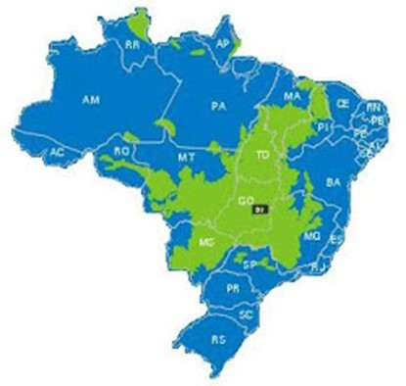
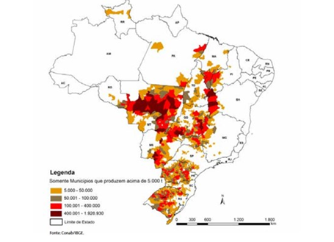
Cerrado brasileiro e ocupação pela soja

Slide 4
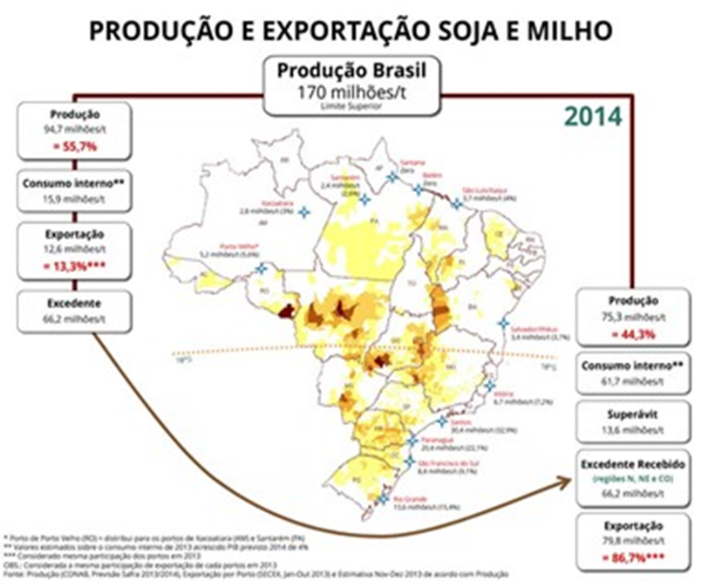
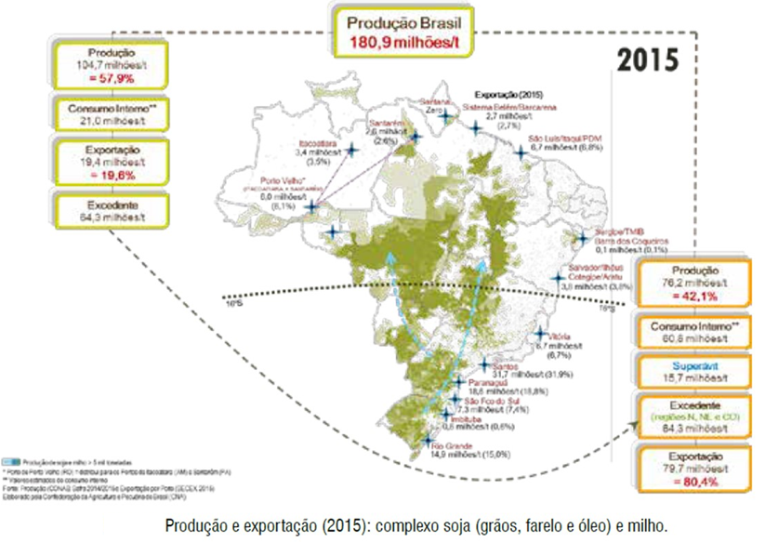
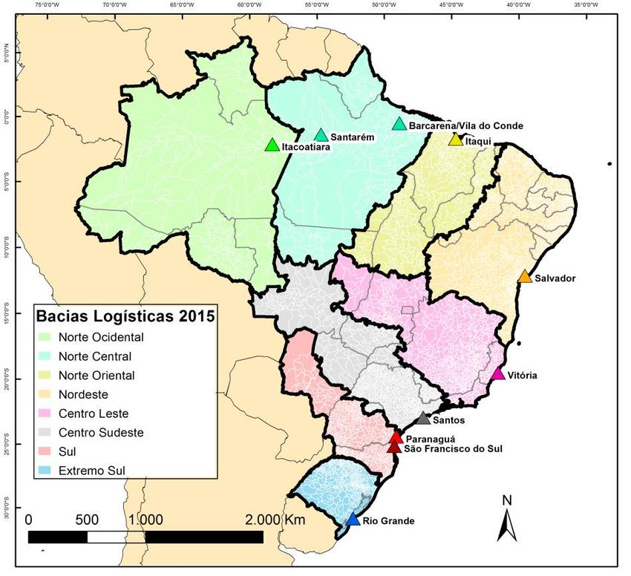
Paralelo 16

Slide 5
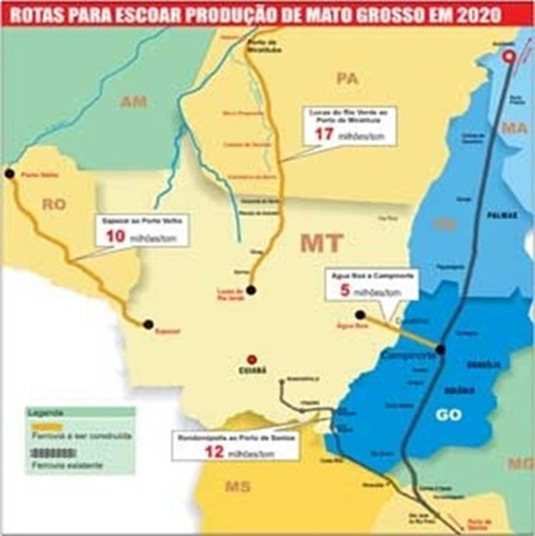
Rotas de escoamento
Essa nova ocupação pela produção agropecuária requer a implantação de uma infraestrutura logística, para o seu escoamento alternativo pelo norte do país.
Concluiu o Instituto de Engenharia que essa infraestrutura logística deve integrar um sistema multi-modal de transportes.

Slide 6

Publicações dos Estudos Realizados pelo IE 2018

Slide 7
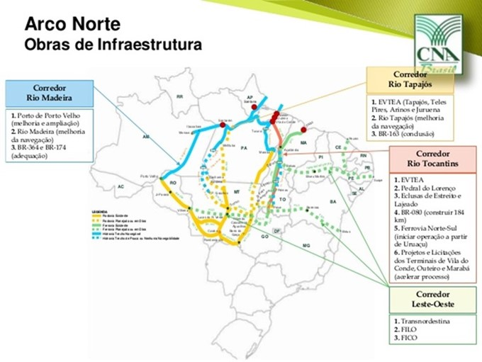
Rotas para o futuro
A visão de “Rotas para o Futuro”, considerando as diversas rotas para o escoamento da produção acima do paralelo 16 pelo norte.
A implantação das rotas amazônicas já estão definidas.

Slide 8
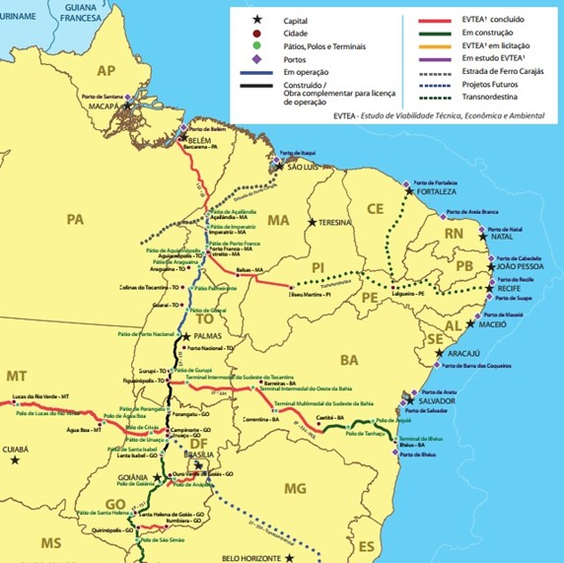
Rota priorizada
Desse conjunto, o Instituto de Engenharia focou a rota estruturada pela ferrovia norte-sul, com a proposição de implantação de empreendimentos específicos.
É essa “Rota para o Futuro” que o Instituto de Engenharia vem discutindo com diversos formadores de opinião para seu aperfeiçoamento e adoção pelo Governo.

Slide 9
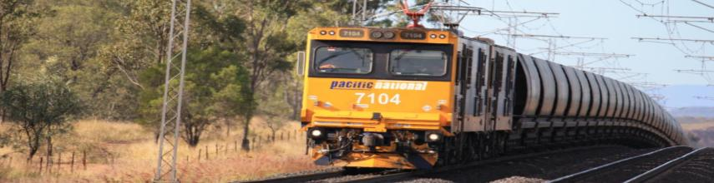
A modernização de ferrovias de carga no Brasil funcionaria como um vetor importante de desenvolvimento social
Impactos de uma ferrovia moderna (greenfield ou brownfield) em oportunidades de infraestrutura urbana, crescimento industrial, melhoria social e cidades resilientes

Slide 10
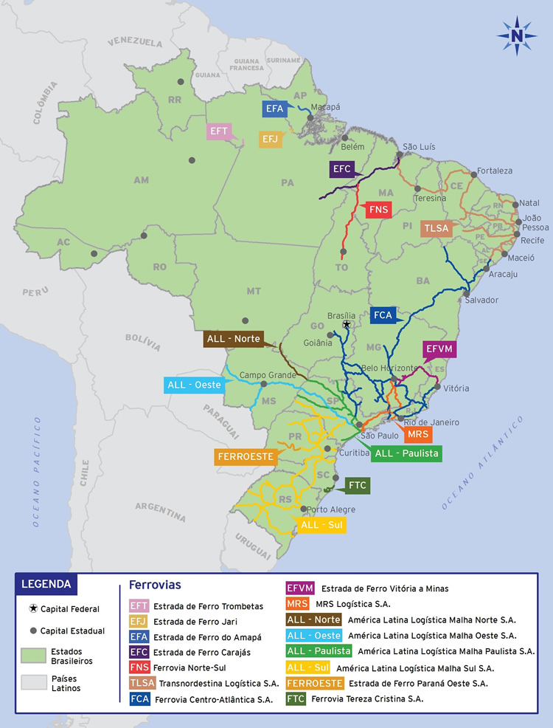
Potencial de investimentos de infraestrutura logística – importância ferroviária

Slide 11
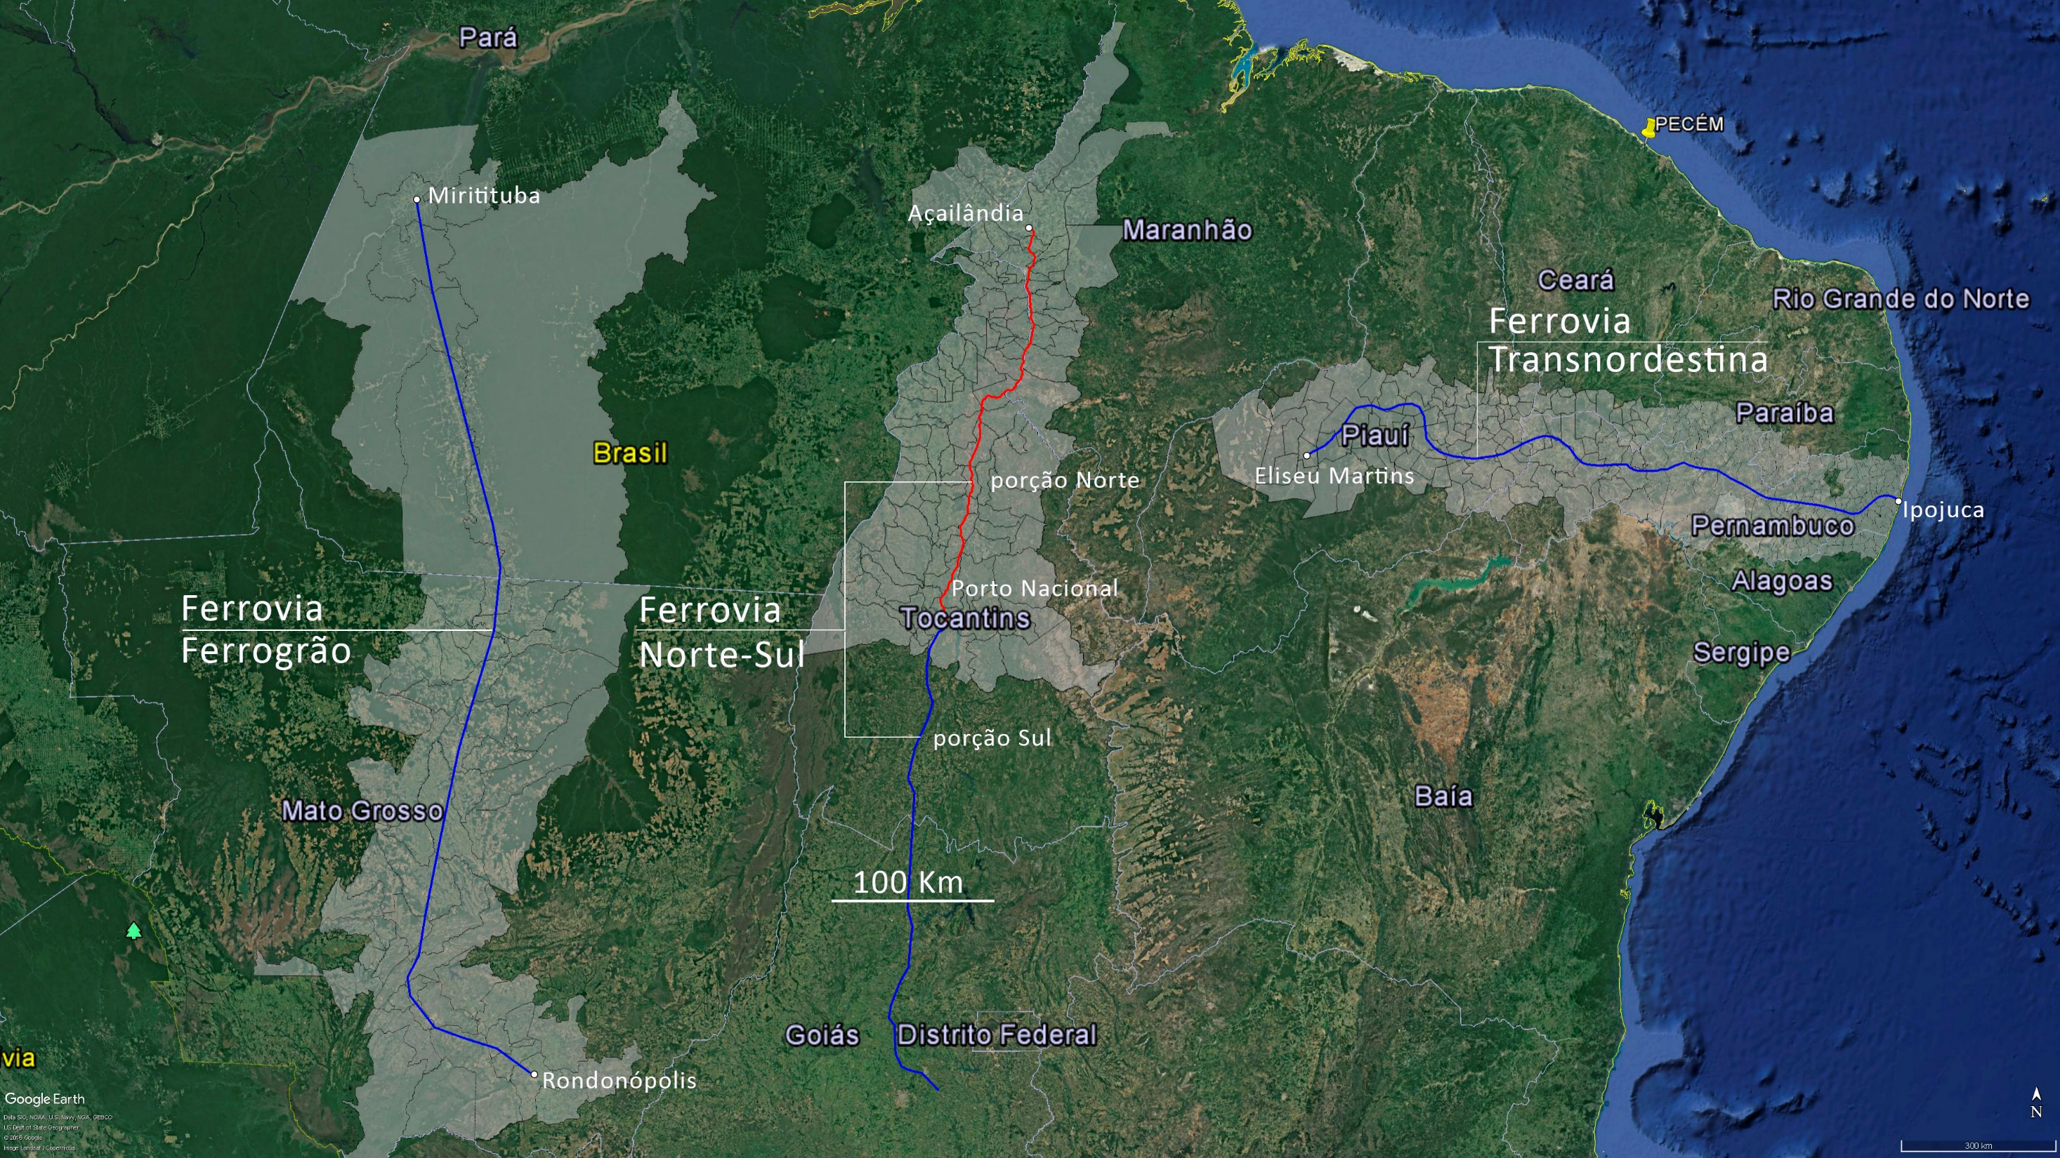

BENEFÍCIOS DE FERROVIAS MODERNIZADAS – CORREDOR DE UTILIDADES
Ferrovias:
Ferrogrão - extensão aproximada: 1500 Km
Norte – Sul (porção Norte) - extensão aproximada: 700 Km
Transnordestina – extensão aproximada: 1.100 Km

Slide 12
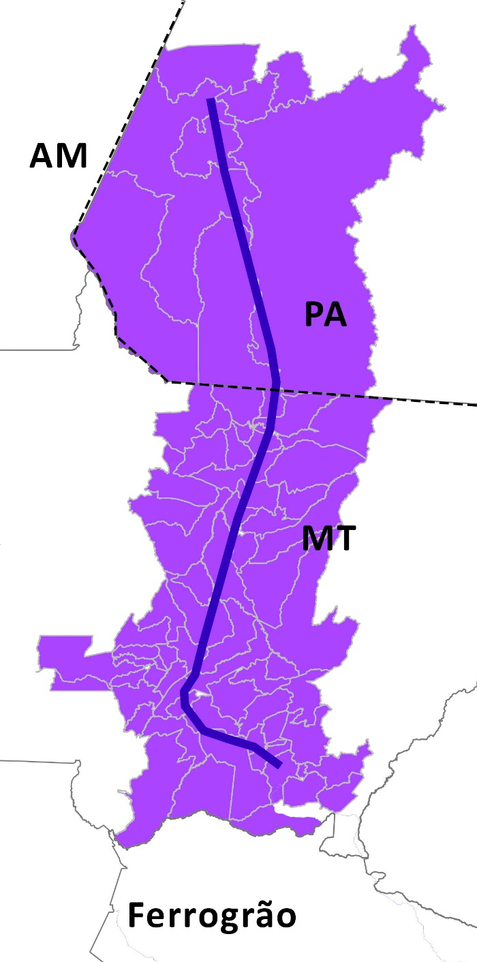
Ferrogrão – características em destaque
Observa-se diferença significativa nas dimensões territoriais entre as cidades localizadas no estados de Mato Grosso e Pará:
No MT as áreas urbanas (sedes dos municípios) estão mais próximas formando uma malha mais coesa e a ferrovia atinge maior número de cidades e habitantes
No PA a malha das cidades se apresenta mais aberta e as cidades em menor número
Em ambas as regiões a agropecuária se destaca como atividade econômica

Slide 13
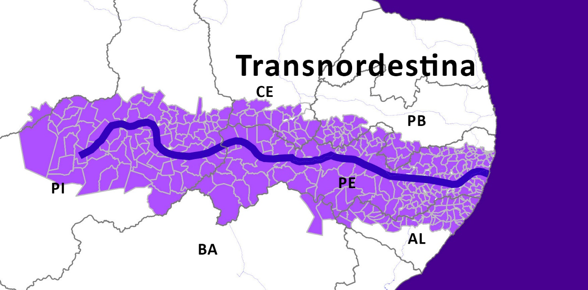
Trasnordestina – características em destaque
Embora haja predominância de cidades com até 20.000 hab, o número de cidades com até 50.000 é significativo e representa 21% do total.
As regiões atravessadas pela Ferrovia Transnordestina apresentam malha composta por cidades de dimensões relativamente uniformes
As densidades populacionais nas cidades de menores dimensões (menos de 10.000 hab) são muito baixas e os núcleos urbanos bastante pequenos indicando grande rarefação dos habitantes (espalhamento pelas zonas rurais)
A Ferrovia tem uma área de atendimento melhor distribuída (atinge maior número de cidades e habitantes)

Slide 14
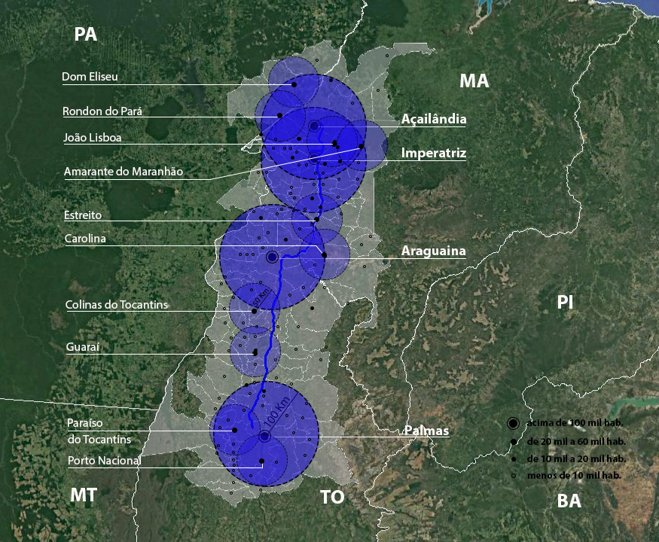
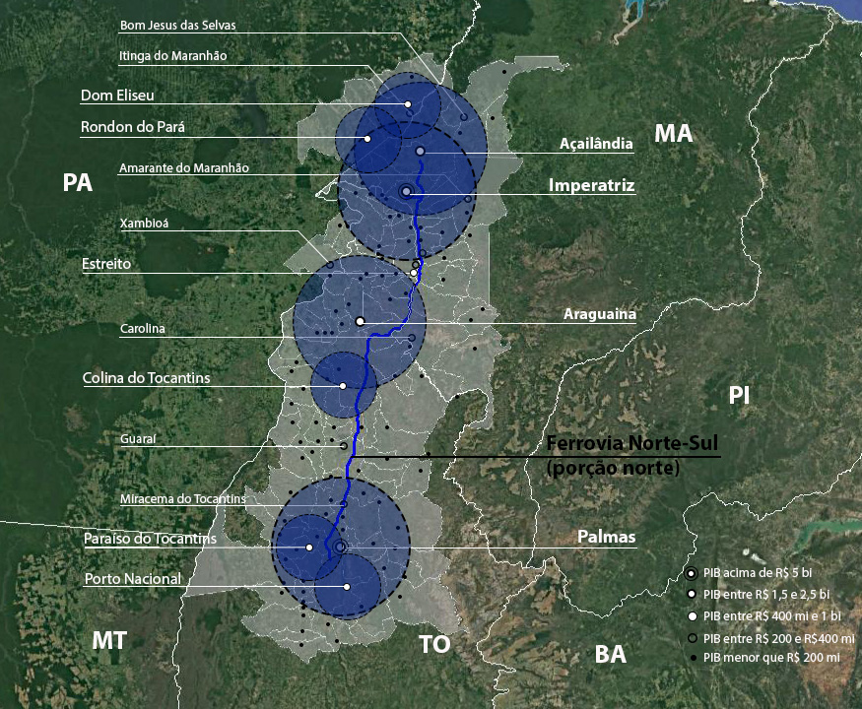
Norte Sul Tramo Norte – características em destaque Estudo de Caso
Potenciais em termos de porte populacional e ...
...em termos de melhoria de condições de desenvolvimento socioeconômico
População
Valor adicionado bruto total

Slide 15
Benefícios promovidos por utilidades (energia e telecomunicações) Valoração
bem estar
conforto
segurança
Energia e
Telecomunicações
Valores tangíveis
desenvolvimento econômico
desenvolvimento social
social
Infraestrutura: energia / telecomunicações
valores
agregados
desenvolvimento
integrado
econômico

Slide 16
Benefícios promovidos por utilidades (energia e telecomunicações) Responsabilidade na soberania do país
OPERAÇÕES REMOTAS
“Alfabetização digital”
Ensino à distância (EAD)
Vídeo conferência
Tratamentos de saúde
Monitoramento de atividades em áreas rurais e de impactos ambientais
Energia e telecomunicações
caracterizar demandas e potencialidades
SUPORTE A INFRAESTRUTURA DE CIDADES SUSTENTÁVEIS
Captação, tratamento e distribuição de água
Tratamento de esgotos
Telefonia
Iluminação pública
TV por assinatura
Máquinas e equipamentos para agropecuária e indústria

Slide 17
Infraestrutura de Ferrovias Modernas – Impactos Sustentáveis Oportunidades de investimentos e crescimentos em cidades – ocupação sustentável
Cidades melhores:
saúde
educação
convívio social
conectividade
interatividade
geração de oportunidades
UMA CIDADE SOCIAL, AMBIENTAL e ECONÔMICAMENTE VIÁVEL
Infraestrutura: energia e telecomunicações
Planos estratégicos de âmbito regional
Criação/reforço de polaridades
Desenvolvimento urbano

Slide 18
Obrigado !
Instituto de Engenharia
Eng. Ricardo KENZO
Conselho Deliberativo
Conselho Consultivo
Email ricardo.kenzo@ie.org.br/ricardo.kenzo@gmail.com
Fone +55 11 97458-3079
www.institutodeengenharia.org.br

